Slide 1
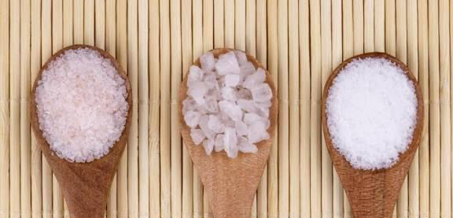
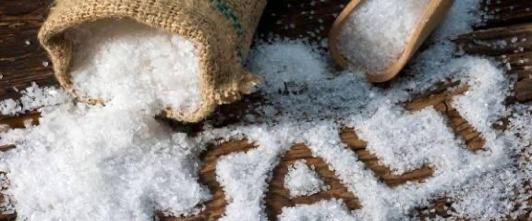
Sol kroz prirodu, znanost i svakodnevni život
Izvannastavna aktivnost „Zdravo je pravo”
Lucija Landeka
Ines Došen
Matej Jozinović

Slide 2
Mini projekt
Upute za rad:
pogledati motivacijski video „U rudniku soli”
istražiti uporabu soli (prehrana, medicina, industrija kože, sapuna…)
analizirati sastav soli na ambalaži
Istražiti utjecaj pretjeranog unosa soli na zdravlje(bolesti)
sastaviti dnevni jelovnik s podacima za količinu soli koje sadrži pojedina namirnica(koristiti web) te komentirati tj. dati osvrt na obrok s obzirom na preporučen unos soli prema pravilniku
postavljanje hipoteze: povećana relativna vlažnost zraka i temperatura tijekom skladištenja uzrokuje veći gubitak joda iz jodirane soli te smanjuje njezinu kvalitetu.
odgovoriti na istraživačko pitanje vezano uz skladištenje soli” Kako relativna vlažnost zraka i temperatura tijekom skladištenja utječe na očuvanje sadržaja joda u jodiranoj soli?”

Slide 3
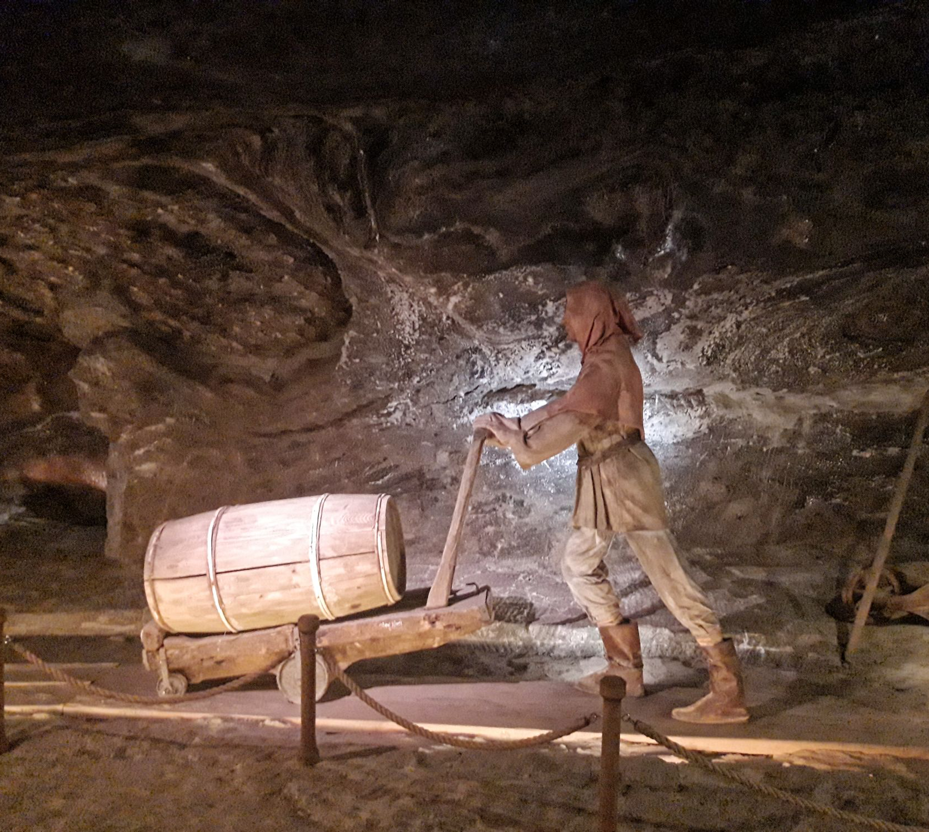
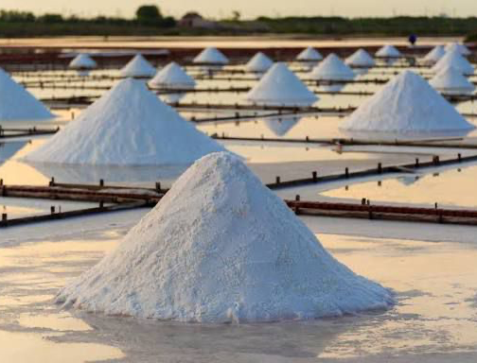
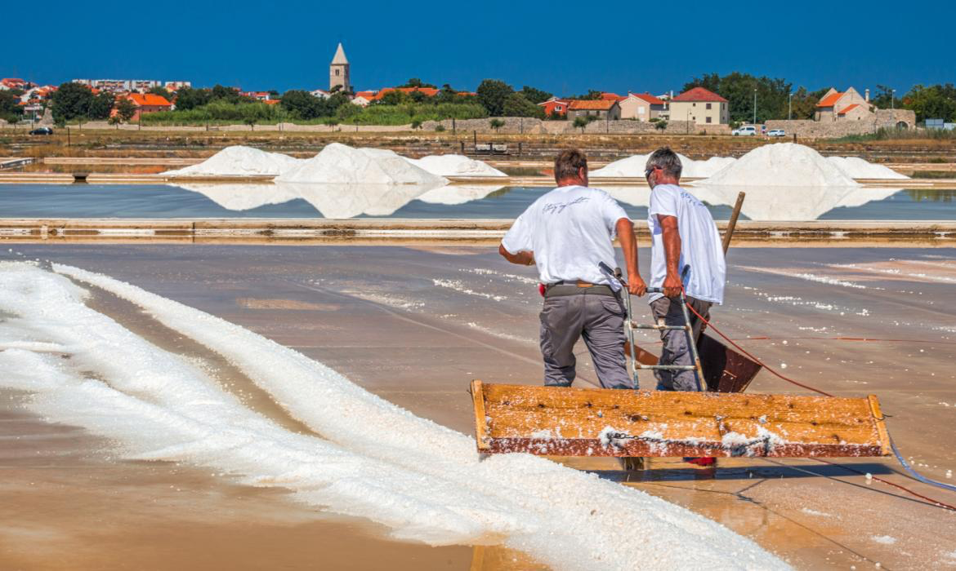
Dobivanje soli
Plitki bazeni
Rudnici
Bušenje zemljine kore

Slide 4
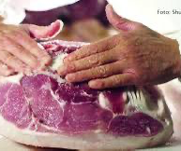
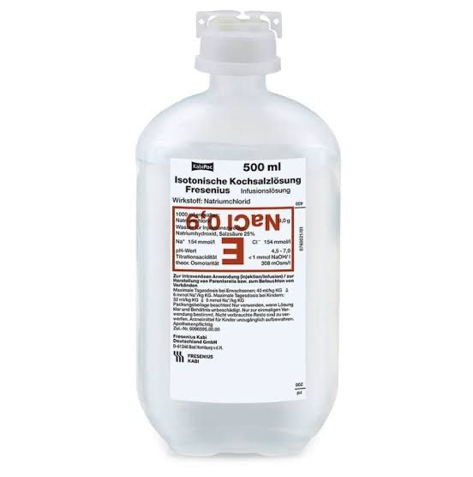
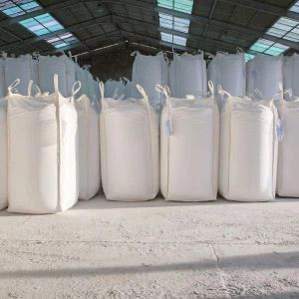
Upotreba kuhinjske soli
U prehrani
U medicini
U industriji

Slide 5
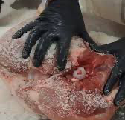
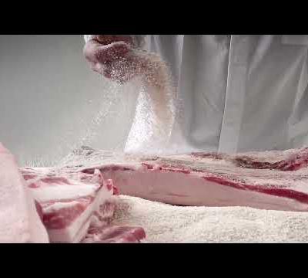
U prehrani
Konzervans

Slide 6
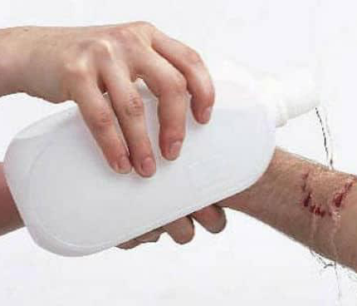
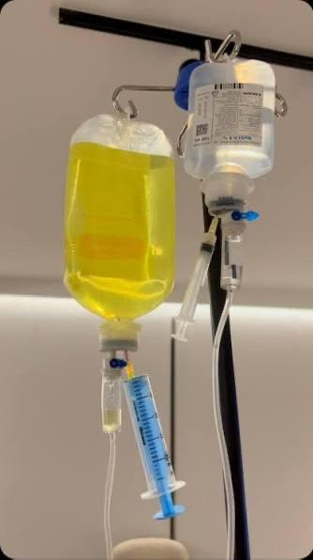
U medicini
Fiziološka otopina

Slide 7
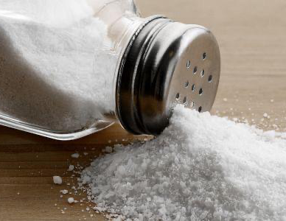
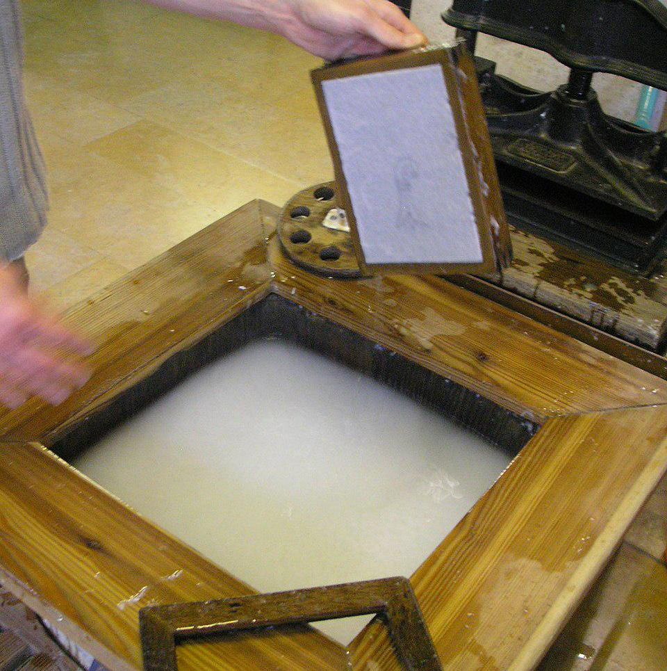
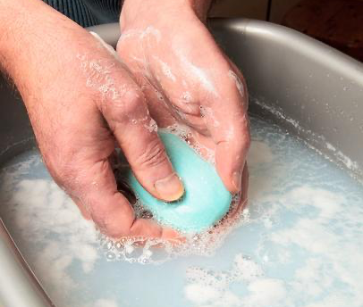
U industiji
Kože
Tekstila
Papira
Sapuna

Slide 8
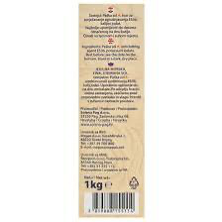
Sastav kuhinjske soli
Morska sol
Kalijev jodid

Slide 9
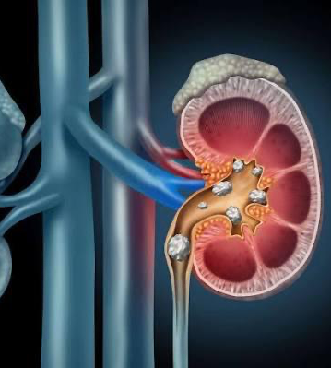
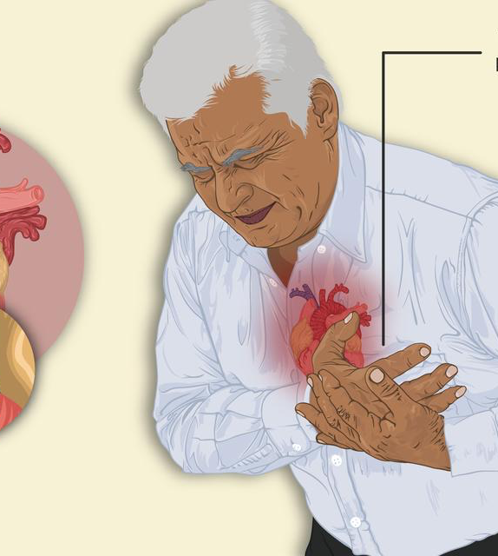
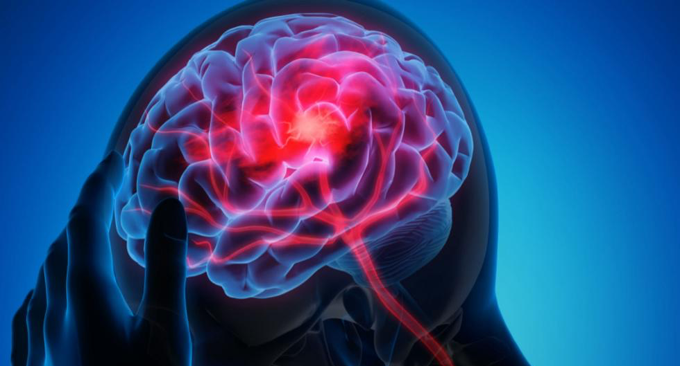
Utjecaj pretjeranog unosa soli
Bolesti

Slide 10
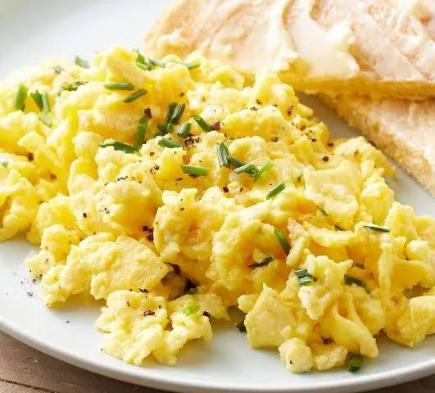
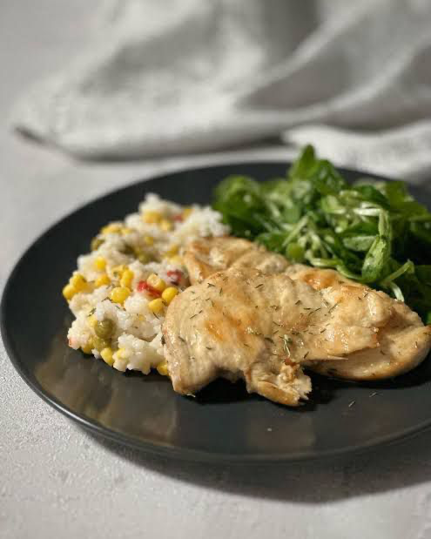
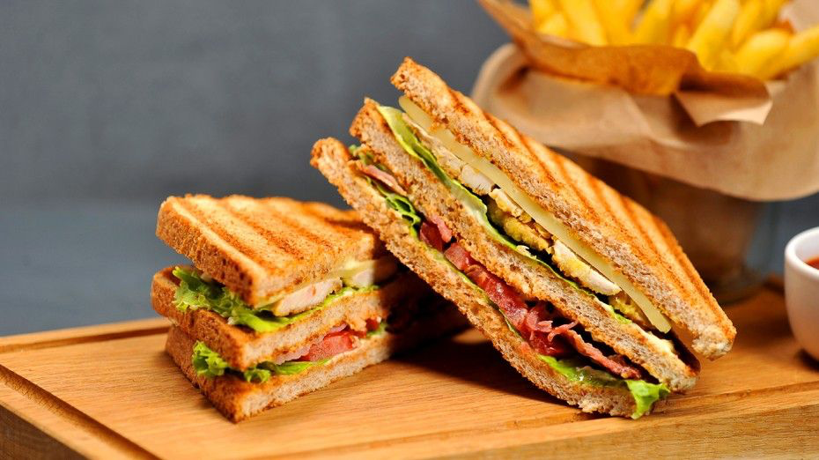
Dnevni obrok
Doručak
-2 kajgana s integralnim kruhom I malo grčkog jogurta
-Sol- 1.3g
2. Ručak
-Jedan pileći file s rižom i svježi krastavac
-Sol- 2g
3. Večera
-Sendvič
-Soli-2.2g

Slide 11
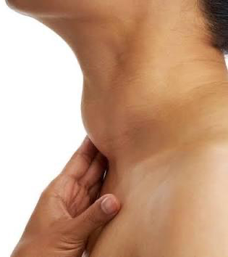
Važnost jodiranja soli
Štitnjača
Smanjenje gušavosti

Slide 12


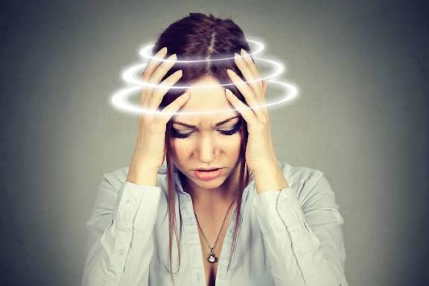
Posljedice nedovoljnog unosa soli
Vrtoglavica
Malaksavost
Nesvjestica
Pad krvnog tlaka

Slide 13
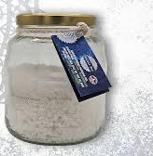
Kako pravilno skladištiti sol?
U hermetičke posude

Slide 14
Literatura
https://miss7zdrava.24sata.hr/amp/zdravlje/7-opasnosti-od-konzumiranja-premalo-soli-sto-se-moze-dogoditi-ako-jedete-manje-od-jedne-zlicice-soli-dnevno-26544
https://www.tehnologijahrane.com/enciklopedija/konzervansi
https://hr.wikipedia.org/wiki/Kuhinjska_sol
https://krenizdravo.dnevnik.hr/zdravlje/simptomi/who-preporucuje-manje-od-5-g-dnevno-evo-znakova-koju-upucuju-na-to-da-jedete-previse-soli
https://www.croris.hr/crosbi/publikacija/prilog-skup/609536

